Slide 1
Гимнастика
для глаз
Участник конкурса: Енкова Наталья Евгеньевна.
Место работы: Муниципальное казенное общеобразовательное учреждение «Школа-интернат среднего (полного) общего образования» с. Самбург Пуровского района.
Должность: учитель технологии

Slide 2
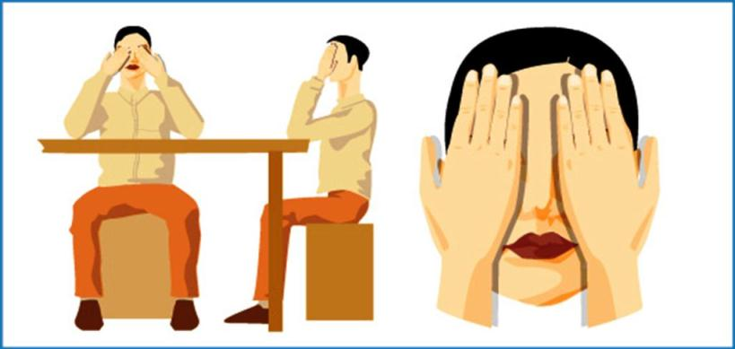

Slide 3
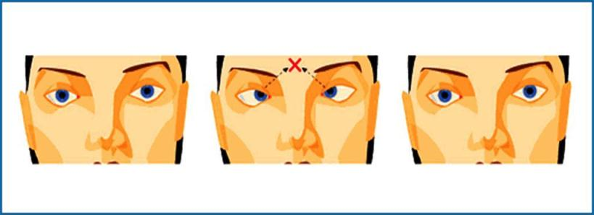
Упражнение 1

Slide 4
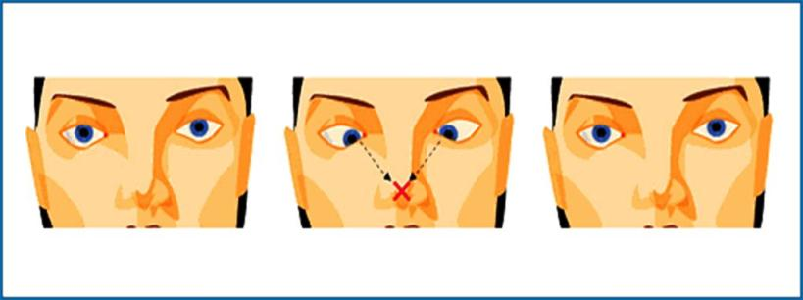
Упражнение 2

Slide 5
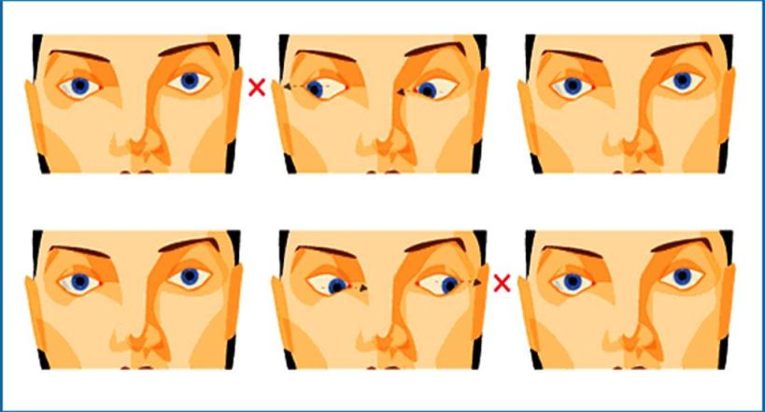
Упражнение 3

Slide 6
Упражнение 4

Slide 7
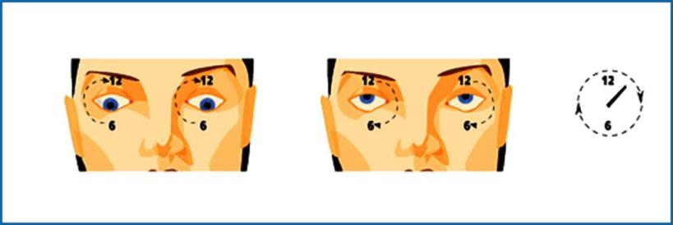
Упражнение 5

Slide 8
Используемые Интернет-ресурсы:
http://www.monokl.com.ua/index.php/gimnastika-dlya-glaz.html

